Slide 1
五种基于测量的 MIA
Prediction Correctness-based MIA
Prediction Loss-based MIA
Prediction Confidence-based MIA
Prediction Entropy-based MIA
Modified Prediction Entropy-based MIA

Slide 2
实验设置
数据集：MNIST
训练集和测试集数量：60000，10000
机器学习模型：MLP
模型参数：损失函数{交叉熵，信息熵，修正信息熵}；优化器（随即梯度下降）；评估指标（准确度）
其他参数：batch_size={4,6,8,12}, epochs={1,3,5,10,15,20}，训练集大小 = {600, 1800, 3000, 6000, 12000}

Slide 3

1. Prediction Correctness-based MIA
这是最简单的一种判断方法。如果预测正确，就认定属于训练集；否则属于测试集。
核心代码如下：

Slide 4
1. Prediction Correctness-based MIA
判断隐私泄漏程度的方法：
Degree Of Leakage = Accuracy(train) – Accuracy(test)
本实验无阈值选择， 因此没有 ROC 曲线图，只有泄漏程度随轮次的变化趋势图

Slide 5
1. Prediction Correctness-based MIA
实验过程：
调整训练轮次（epochs），记录不同训练轮次下的泄漏程度
实验设置：
训练集大小为600，测试集大小为10000, epochs={1,3,5,7,10,15}

Slide 6
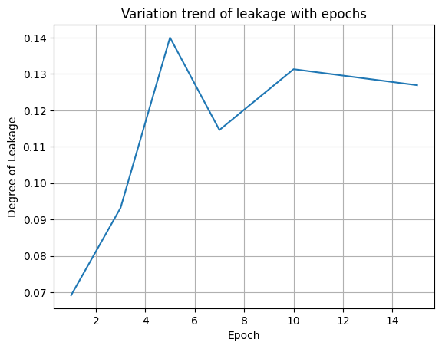
1. Prediction Correctness-based MIA

Slide 7
1. Prediction Correctness-based MIA
实验结果：
随着训练轮次增大，泄漏程度线增大，后趋于稳定

Slide 8
2. Prediction Loss-based MIA
略，见上一次实验（7-26.ppt）

Slide 9

3. Prediction Confidence-based MIA
若数据点 z 预测结果的真实值对应的概率 py 大于阈值，则认为该数据点属于训练集，反之属于测试集。
举个例子，模型用于识别数字0,1,2，某数据点的预测结果 = [0.2, 0.8, 0.1]，若真实标签为0，阈值为0.7，则该点的py=0.2, 小于 0.7,该点被划分为测试集

Slide 10
3. Prediction Confidence-based MIA
若数据点 z 预测结果的真实值对应的概率 py 大于阈值，则认为该数据点属于训练集，反之属于测试集。
举个例子，模型用于识别数字0,1,2，某数据点的预测结果 = [0.2, 0.8, 0.1]，若真实标签为0，阈值为0.7，则该点的py=0.2, 小于 0.7,该点被划分为测试集
核心代码如下

Slide 11
3. Prediction Confidence-based MIA
判断隐私泄漏的方法与上一次方法相似
实验过程：
调整训练轮次（epochs），记录不同训练轮次下，泄露程度随阈值的变化关系图及 ROC 曲线图
实验设置：
训练集大小为600，测试集大小为10000, epochs={1,3,5,7,10,30}

Slide 12
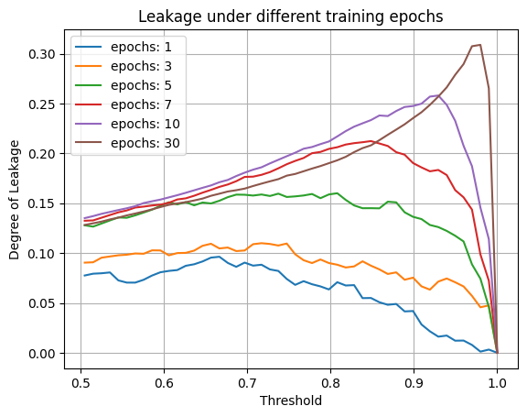
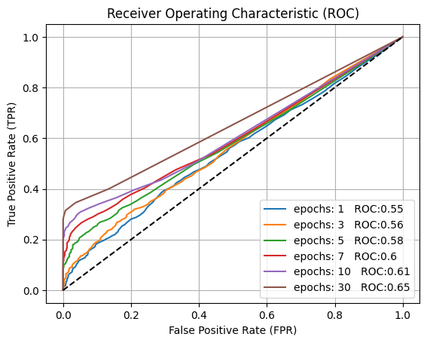
3. Prediction Confidence-based MIA

Slide 13
3. Prediction Confidence-based MIA
由泄露程度图像可以看出，当阈值相同时，随着epochs越大，泄露程度越高，且到达一定的训练轮次后趋于稳定。
由 ROC 曲线图可以看出，预测准确度高于50%，且随着epochs越大，准确度越高，且到达一定的训练轮次后趋于稳定。

Slide 14
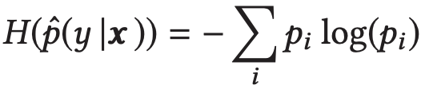
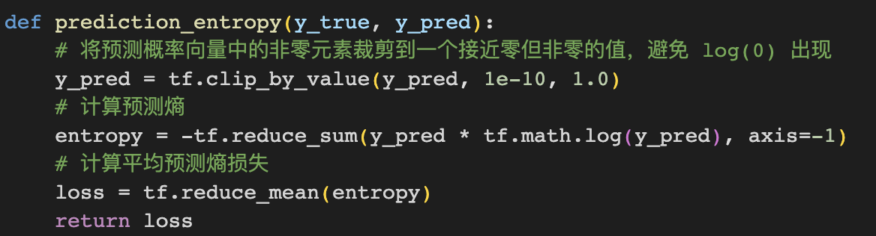
4. Prediction Entropy-based MIA
和 Cross Entropy实验过程几乎完全相同，只是把损失函数的计算方法改成 Prediction Entropy 的方法。
核心代码：

Slide 15
4. Prediction Entropy-based MIA
实验的准确率一直在10%左右，接近于随机猜测。
个人觉得原因是它没有使用真实值标签进行修正，因此导致的误差很大，比如这个例子：模型用于识别数字0,1,2，某数据点的预测结果 = [0.2, 0.8, 0.1]，无论真实标签是哪个，它的熵都是一样的，但是我们希望的是，如果真实标签是1，那么熵就小；如果真实标签是0或2，那么熵应该大。
而实验一开始的概率可能是接近随机分布的，因此把 Prediction Entropy 作为损失函数，即使减少批次中的平均熵也不会导致准确率增加，是没有意义的。

Slide 16
4. Prediction Entropy-based MIA
因此没有再对本方法进行后续实验。而接下来的 Modified Prediction Entropy 是在本实验基础上改进的，结果明显正常了很多。

Slide 17
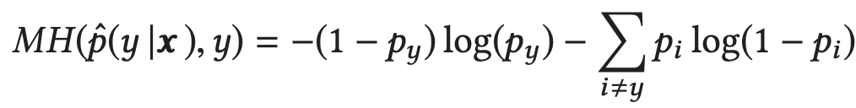
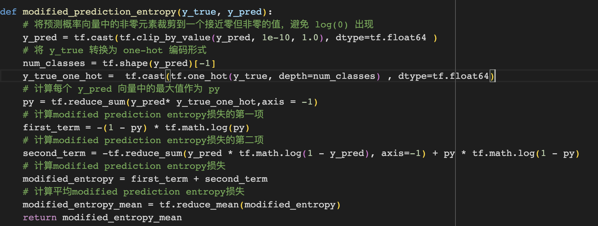
5. Modified Prediction Entropy-based MIA
和 Cross Entropy实验过程几乎完全相同。
核心代码：

Slide 18
5. Modified Prediction Entropy-based MIA
1. 轮次 epoch 的影响
实验过程：
调整训练轮次（epochs），记录不同训练轮次下，泄露程度随阈值的变化关系图及 ROC 曲线图
实验设置：
训练集大小为600，测试集大小为10000, epochs={1,3,5,7,10,30}

Slide 19
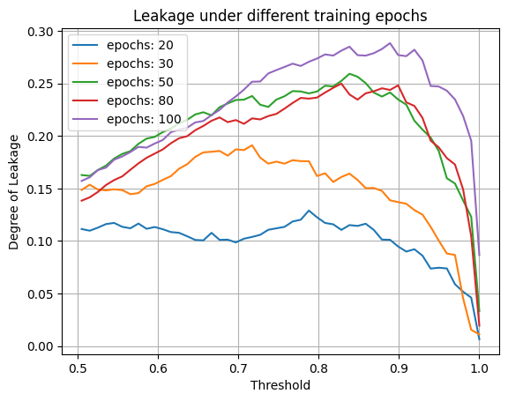
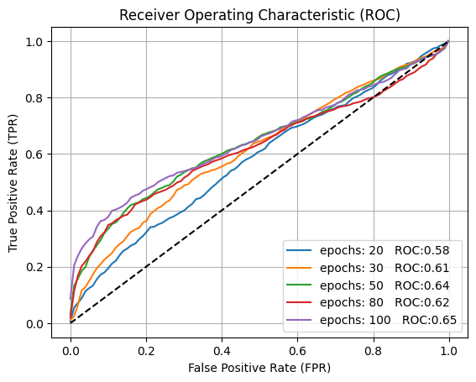
5. Modified Prediction Entropy-based MIA

Slide 20
5. Modified Prediction Entropy-based MIA
由泄露程度图像可以看出，当阈值相同时，随着epochs越大，泄露程度越高，且到达一定的训练轮次后趋于稳定。
由 ROC 曲线图可以看出，预测准确度高于50%，且随着epochs越大，准确度越高，且到达一定的训练轮次后趋于稳定。

Slide 21
5. Modified Prediction Entropy-based MIA
2. 训练集大小 trainsize 的影响
实验过程：
调整训练集大小，记录不同训练集大小时，泄露程度随阈值的变化关系图及 ROC 曲线图
实验设置：
训练集大小为{600,1800,3000,6000,12000}，测试集大小为10000，
其它参数保持不变（epochs为30固定）

Slide 22
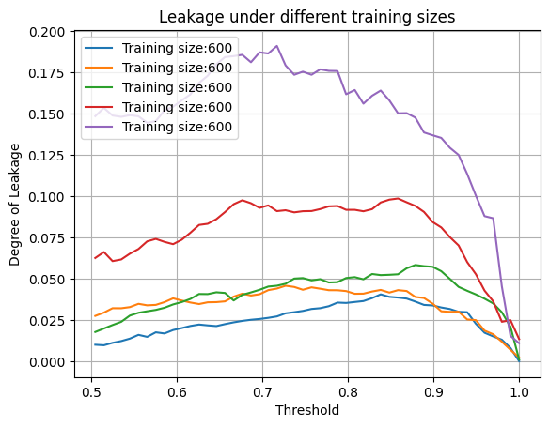
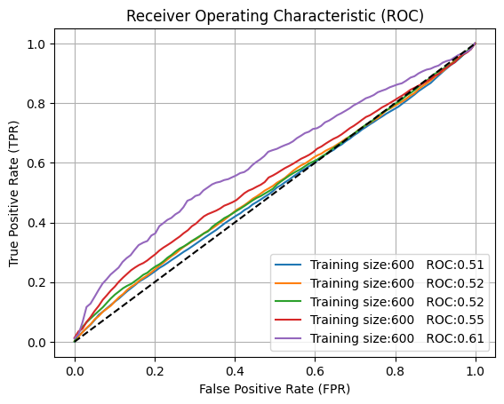
5. Modified Prediction Entropy-based MIA

Slide 23
5. Modified Prediction Entropy-based MIA
由泄露程度图像可以看出，当阈值相同时，随着训练集数量越大，泄露程度越低。
由 ROC 曲线图可以看出，预测准确度高于50%，且随着训练量数据越大，准确度越低，越接近50%。

Slide 24
5. Modified Prediction Entropy-based MIA
3. 批次大小 batchsize 的影响
实验过程：
调整批次大小，记录不同训练集大小时，泄露程度随阈值的变化关系图及 ROC 曲线图
实验设置：
批次大小为{4,6,8,12}，训练集大小为600，测试集大小为10000，
其它参数保持不变（epochs为30固定）

Slide 25
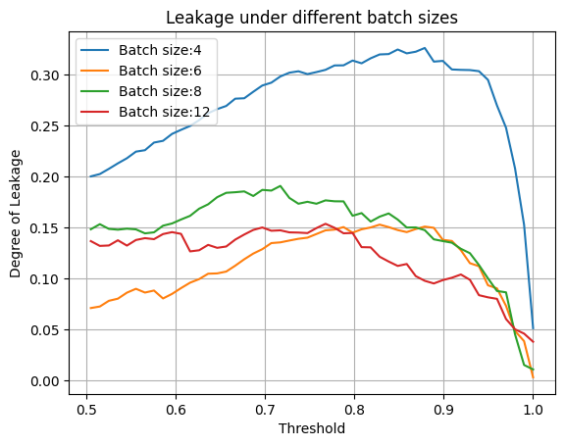
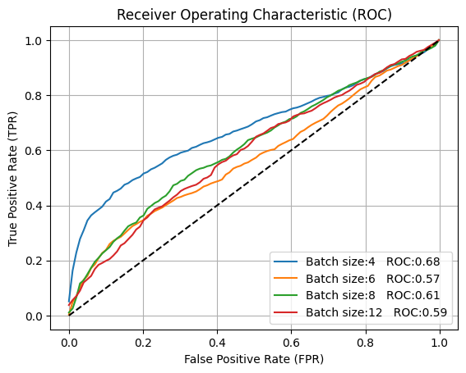
5. Modified Prediction Entropy-based MIA

Slide 26
5. Modified Prediction Entropy-based MIA
由泄露程度图像可以看出，当阈值相同时，随着批次大小越大，泄露程度越低。
由 ROC 曲线图可以看出，预测准确度高于50%，且随着批次大小越大，准确度越低，越接近50%。

Slide 27
实验总结
除了第四个实验（Prediction Entropy）没有得到结果外，其它的结论和都预想的结论相符。（实验四没有顺利出结果，有可能是我的代码问题，或者没理解到位）
有些重复实验没有做完（比如第一个和第二个实验调整训练集大小的对照实验），但是感觉结论都是一样的
本次增加了一次批次大小的实验，得到的结论也和直觉相符合
训练集越小，训练轮次越多，训练批次大小越小，则数据越过拟合，泄漏程度越高

Slide 28
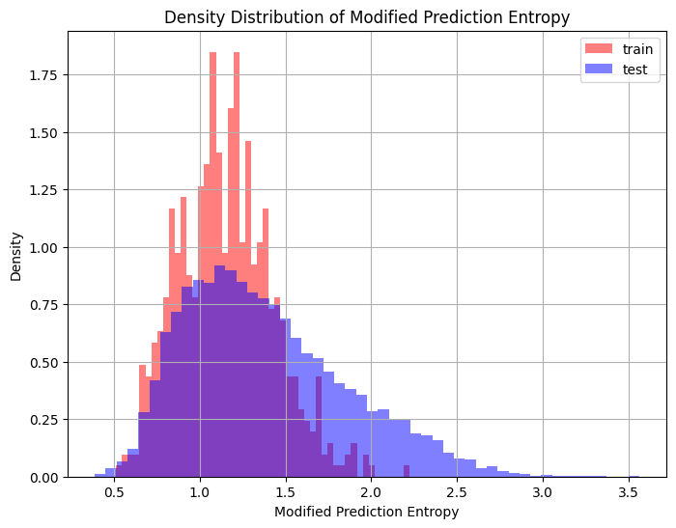
某次实验的信息熵分布
图像的分布也符合直觉

Slide 29
实验代码
https://colab.research.google.com/drive/1xEFDCqOkzMpsQDgPwy9alev0bchBiaWS#scrollTo=s2NAze6ocMfB
https://colab.research.google.com/drive/1SKtgYL2cqm1XwayNtPr1ARmi-W9DbIAb#scrollTo=SM8aqdPfVGW5
https://colab.research.google.com/drive/1S1xZBNTnQlxxgCZJIU5ngedtdimYQYY-#scrollTo=xb1qT8db2jzf
https://colab.research.google.com/drive/17gzimMerpCwdhIMAHHhUA1IzP0qP2YGF#scrollTo=M-4TAxqbslYK
某些数据保存在本地了

